Slide 1
Joukkueenjohtajien info 16.8.2023

Slide 2
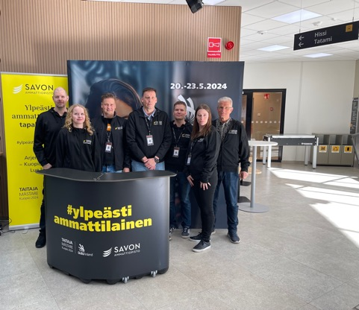
Taitaja-toimiston 2024 esittely

Slide 3
Taitaja2024-verkkosivut
Taitaja 2024 - Taitaja 2024

Slide 4
Lajit
101 Ajoneuvotekniikka
102 Autokorinkorjaus
103 Automaalaus
104 Kuljetuslogistiikka
105 Metsäkoneen käyttö
202 Mediatekniikka (parillinen vuosi)
203 Mediasuunnittelu
204 Tietojenkäsittely
205 Tietokoneet ja verkot
206 Web-kehitys
208 Pelituotanto (Parilaji)
301 Asiakaspalvelu ja myynti
302 Hiusmuotoilu
303 Kauneudenhoito
304 Floristiikka
305 Lähihoitaja
306 Puhdistuspalvelu
307 Vaatteenvalmistus
308 Visuaalinen myyntityö
309 Hevostenhoito (YSAO)
310 Yrittäjyys (Parilaji)
311 Eläintenhoito (YSAO)
312 Matkailu (Parilaji)
313 Taloushallinto
314 Turvapalvelu (Parilaji)
315 Hyvinvointiteknologia
316 Kiinteistönhoito
401 Puuseppä
404 Maalaus ja tapetointi
405 Putkiasennus
406 Sähköasennus
407 Talonrakentaminen
410 Viherrakentaminen
411 Infrarakentaminen
501 Leipuri-kondiittori
502 Kokki (Parilaji)
504 Tarjoilija
601 Automaatioasennus
602 Elektroniikka ja robotiikka
603 CNC-koneistus
604 Laborantti
605 Hitsaus
606 Kappaletavara- automaatio (Parilaji)
607 Koneenasennus ja kunnossapito
P1 Ravintola- ja cateringpalvelut (Parilaji)
P2 Kiinteistönhoito
P3 Liiketoiminta
P4 Puhdistuspalvelu
P5 Logistiikka
N1 Lentokonehuolto
N2 Prosessiala
N3 Korujen valmistus

Slide 5
Ikärajattomat lajit
304 Floristiikka
306 Puhdistuspalvelu
315 Hyvinvointiteknologia
401 Puuseppä
410 Viherrakentaminen
504 Tarjoilija
604 Laborantti
P1 Ravintola- ja cateringpalvelut
P2 Kiinteistönhoito
P3 Liiketoiminta
P4 Puhdistuspalvelu
P5 Logistiikka

Slide 6
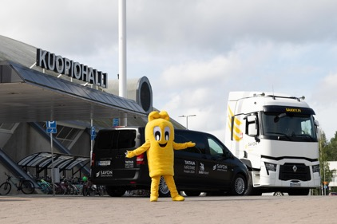
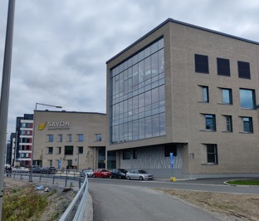
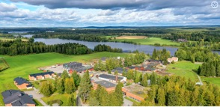
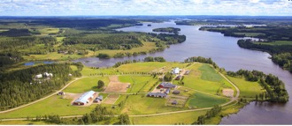
Lajialueet
Kuopio-halli
Savilahden kampusalue
Jäähalli (avajaiset ja päättäjäiset)
Välimatkat lajialueiden välillä noin 3km
YSAO (etätoteutus)
Peltoniemi -eläintenhoito
Hingunniemi - hevostenhoito

Slide 7
Semifinaaleihin ilmoittautuminen
Semifinaaleihin ilmoittautuminen on 2.10.–3.11.2023. Semifinaalit järjestetään viikolla 5 vuonna 2024.
Skills Finland lähettää sähköpostitse ohjeet semifinaaleihin ilmoittautumiseen.

Slide 8
Majoitus – kiintiöt avataan keväällä 2024
Kiintiöt seuraavista Kuopion alueen hotelleista 19.-23.5.2024 väliselle ajalle:
Original Sokos Hotel Puijonsarvi, Scandic Kuopio, Scandic Atlas, Lapland Hotel Kuopio, Hotelli Savonia, Hotelli Isovalkeinen, Hotelli Jahtihovi, Kylpylähotelli Kunnonpaikka, Kylpylähotelli Rauhalahti ja Sport & Spa Hotel Vesileppis
Taitaja9-kilpailijoiden majoitukset
Kylpylähotelli Rauhalahti
Sport&Spa Hotel Vesileppis.
Hotellikiintiöissä on kapasiteettia riittävästi kaikille tapahtumaan saapuville kilpailijoille.
Majoituskiintiöt avataan keväällä 2024 – majoitusvaraukset hoidetaan keskitetysti Elämys DMC:n (Elämys Group) kautta
Majoitukseen liittyvissä kysymyksissä voi olla tarvittaessa yhteydessä palvelu - ja tapahtumavastaavaan markku.puustinen@sakky.fi puh. 044 785 3534

Slide 9
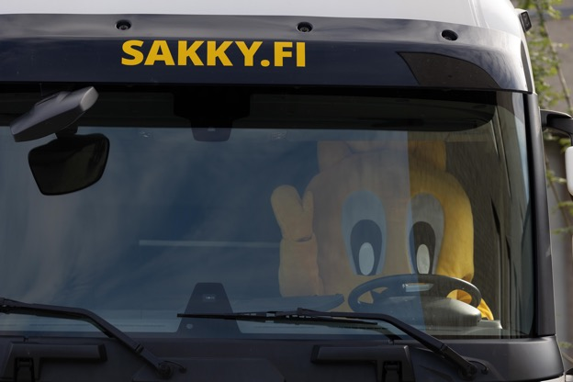
Tulevat Infot
14.9.2023 klo 14-15
8.11.2023 klo 14-15
10.1.2024 klo 14-15
21.3.2024 klo 14-15
15.4.2024 klo 14-15

Slide 10
Toiveita jojoilta
Kahvia jojoille(muru)
Palaverin aloitus välille 8.30-9.00
Jojojen ruokailu
Huoltajien ja kilpailijoiden ruokailu (onko mahdollista yhdessä)
Saman organisaation tekijät samaan paikkaan majoituksen osalta

